Slide 1
Object Oriented Design
OOAD Class - Teknik informatika
Udinus

Slide 2
Letak Model Perancangan
Model Analisis
Model Perancangan
Konstruksi
Perancangan PL merupakan tindakan rekayasa PL yang terakhir di dalam aktivitas pemodelan dan merupakan landasan bagi aktivitas konstruksi

Slide 3
Model Perancangan
Model perancangan PL menyediakan rincian tentang:
  Arsitektur PL (architectural design)
  Struktur-struktur data (data/class design)
  Antarmuka-antarmuka (interface design), dan
  Komponen-komponen/subsistem-subsistem (component level design)

Slide 4
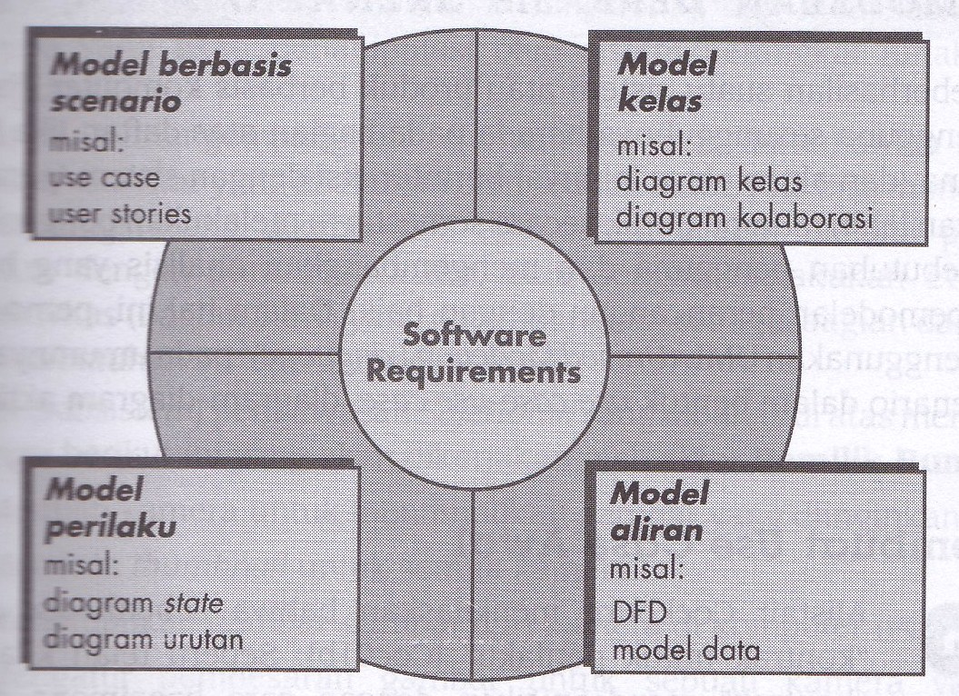
Empat Elemen Model Analisis

Slide 5
FROM ANALYSIS MODEL TO DESIGN MODEL
Transformasi
Model Analisis ke Model Perancangan berdasarkan 4 (empat) elemen model Analisis
(Roger, S.Pressman)
Component-level Design
(Class-based model, Flow-oriented model
Behavioral model)
Interface Design
(Scenario-based model, Flow-oriented model
Behavioral model)
Architectural Design
(Class-based model, Flow-oriented model)
Data/Class Design
(Class-based model)

Slide 6
Dimensions of the Design Model
High
Analysis model
Abstraction Dimension
Design model
Data/Class
Elements
Architectural
Elements
Interface
Elements
Component-level
Elements
Deployment-level
Elements
Low
Process Dimension (Progression)

Slide 7
Konsep Desain Fundamental

Slide 8
Konsep Desain Fundamental (1)
Abstraction—data, procedure, control
Architecture—the overall structure of the software
Patterns—”conveys the essence” of a proven design solution
Separation of concerns—any complex problem can be more easily handled if it is subdivided into pieces
Modularity—compartmentalization of data and function
Hiding—controlled interfaces

Slide 9
Konsep Desain Fundamental (2)
Functional independence—single-minded function and low coupling
Refinement—elaboration of detail for all abstractions
Aspects—a mechanism for understanding how global requirements affect design
Refactoring—a reorganization technique that simplifies the design
OO design concepts
Design Classes—provide design detail that will enable analysis classes to be implemented

Slide 10
Konsep Desain - Abstraksi
Abstraksi
  Perancangan fokus pada solusi di level lingkungan masalah tanpa dihubungkan dengan detil di level rendah
    Abstraksi prosedural: urutan langkah dengan fungsi terbatas dan tertentu
    Abstraksi data: koleksi data objek
* SEPA 8th ed, Roger S. Pressman

Slide 11
Abstraksi Data & Prosedural
door
manufacturer
Diimplementasikan
sebagai
struktur data
model number
type
swing direction
weight
lights
type
number
opening mechanism
open
(Detail cara membuka pintu)
Diimplementasikan
dengan
pengetahuan
terkait objek
Berjalan ke pintu
Raih gagang pintu
Putar gagang pintu
Dorong pintu

Slide 12
Konsep Desain - Arsitektur
Arsitektur
  Keseluruhan struktur / organisasi dari komponen atau modul PL, cara komponen berinteraksi dan struktur data yang digunakan komponen.
  Bagian dari perancangan arsitektur:
    Structural properties: menggambarkan komponen sistem (modul, objek, dll)
    Extra-functional properties: kebutuhan untuk performance, capacity, security, adaptability, dll
    Families of related system: reuse architectural building blocks
* SEPA 8th ed, Roger S. Pressman

Slide 13
Konsep Desain - Modularitas
PL dipisah menjadi komponen terpisah, yang biasanya disebut modul dan diintegrasikan untuk memenuhi kebutuhan.
Modularitas adalah atribut tunggal dari perangkat lunak yang memungkinkan program menjadi mudah dikelola [Mye’78]
PL Monolitik (suatu program besar disusun dari satu modul) lebih sulit dibuat.
  Jumlah control path, variabel dan seluruh kompleksitas sulit dipahami
* SEPA 8th ed, Roger S. Pressman

Slide 14
Modularity Concept (1)
Modularitas
Menyusun sistem besar dengan mengembangkan sejumlah komponen yang berbeda secara independen dan
mengintegrasikannya untuk memberikan fungsi yang dibutuhkan.
Pandangan Berorientasi Objek
Dalam konteks RPL berorientasi objek, suatu komponen memuat di dalamnya sejumlah kelas* yang saling berinteraksi
Dalam beberapa kasus bisa juga hanya satu kelas tunggal

Slide 15
Modularity Concept (2)
Keuntungan:
Modul individu relatif sederhana
Sistem lebih mudah dipahami dan dikembangkan
Dengan kata lain, desain harus modular.
Fungsionalitas sistem harus disediakan melalui sejumlah perancangan yang baik dan modul yang bekerja sama.

Slide 16
Modular Design

Slide 17
Konsep Design – Information Hiding
Merancang agar informasi (data dan prosedur) yang terkandung dalam sebuah modul tidak dapat diakses oleh modul yang tidak membutuhkan informasi tersebut.
Membatasi akses antara prosedur detail dan struktur data lokal
Information hiding menunjang modularity

Slide 18
Information Hiding
module
• algorithm
controlled
interface
• data structure
• details of external interface
• resource allocation policy
clients
"secret"
a specific design decision

Slide 19
Konsep Desain – Separation of Concern
  Berbagai masalah kompleks dapat mudah ditangani jika dibagi menjadi bagian yang dapat dipecahkan atau dioptimasi secara independen
  Concern adalah fitur atau perilaku yang dispesifikasikan sebagai bagian dari model kebutuhan untuk perangkat lunak
  (+) mengurangi usaha dan waktu untuk menyelesaikan masalah
* SEPA 8th ed, Roger S. Pressman

Slide 20
Konsep Desain – Functional Independence
Sesuai dengan konsep abstraksi, modularitas, information hiding
Functional independence dapat dicapai jika memiliki modul dengan fungsi yang "single-minded" dan "keengganan" untuk melakukan interaksi yang berlebihan dengan modul lain.

Slide 21
Kriteria Kualitatif Functional Independece
Cohesion: Derajat / level dimana sebuah modul membentuk satu dan hanya satu fungsi sebagai indikasi kekuatan fungsional suatu modul.
Coupling: Derajat dimana sebuah modul dihubungkan pada modul lain dalam sebuah sistem sebagai indikasi kebebasan di antara modul.
Good design is low-coupling & high-cohesion

Slide 22
Konsep Desain - Refinement
Stepwise Refinement adalah strategi desain top down.
Refinement adalah proses elaborasi untuk detail prosedur yang berurutan.
Dimulai dari pernyataan fungsi (deskripsi informasi) yang didefinisikan pada level abstrak, kemudian didekomposisi hingga didapatkan pernyataan dalam bahasa program.

Slide 23
Stepwise Refinement
open
walk to door;
reach for knob;
open door;
repeat until door opens
turn knob clockwise;
walk through;
if knob doesn't turn, then
close door.
take key out;
find correct key;
insert in lock;
endif
pull/push door
move out of way;
end repeat

Slide 24
Class, Package & Subsystem

Slide 25
Class vs Package
What is a class?
Deskripsi tentang satu set objek yang berbagi tanggung jawab (responsibility) yang sama, hubungan, operasi, dan atribut
What is a package?
Suatu mekanisme umum yang bertujuan untuk mengorganisasikan elemen-elemen ke dalam kelompok-kelompok
Suatu element model yang dapat berisi elemen model lainnya
Class Name
Package Name

Slide 26
What is Responsibility?
Responsibility adalah atribut dan operasi yang relevan untuk kelas.
Collaborator adalah kelas yang diperlukan untuk menyediakan kelas dengan informasi yang dibutuhkan untuk menyelesaikan tanggung jawab.

Slide 27
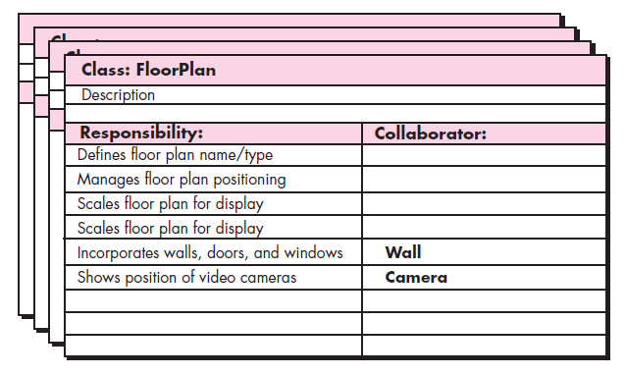
CRC Model
Resposibility dan Collaborator dapat diindetifikasi dengan menggunakan CRC Model

Slide 28
Hight Cohesion & Low Coupling
Coupling
Coupling mengacu pada bagaimana modul tergantung satu sama lain.
Coupling rendah memungkinkan kita untuk memodifikasi modul tanpa khawatir tentang konsekuensi dari perubahan pada sisa sistem.
Sebaliknya, coupling tinggi berarti perubahan dalam satu modul akan memerlukan perubahan dalam modul lain, yang mungkin memiliki efek domino
Desain yang baik memiki coupling yang rendah

Slide 29
Hight Cohesion & Low Coupling (2)
Cohesion / Kohesi
Kohesi adalah ukuran dari seberapa fokus tanggung jawab (responsibility) dari sebuah modul. Jika tanggung jawab modul tidak terkait atau bervariasi, kohesi rendah
Desain yg baik memiliki kohesi yang tinggi (high cohesion)

Slide 30
Package Visibility
PackageA
A
Class A1
Class A2
Class A3
Only public classes can be referenced outside of the owning package
B
PackageB
Class B1
Class B2
Private Visibility

Slide 31
Define Operation Visibility
Visibility may be public, protected, or private
Private operations
Diakses oleh kelasnya
sendiri
Protected
Operations
Diakses oleh kelasnya sendiri & keturunannya
Public Operations
Bebas diakses oleh oleh kelas lainnya

Slide 32
How Is Visibility Noted?
The following symbols are used to specify export control:
  + Public access
  # Protected access
  - Private access
Class
- privateAttribute
# protectedAttribute
+publicOp()
# protectedOp()
- privateOp()

Slide 33
Subsystem
Aspek lain dari desain berorientasi objek adalah untuk mengidentifikasi bagaimana objek berinteraksi untuk membentuk subsistem.
Suatu Subsistem adalah sekumpulan kelas atau objek yang berkolaborasi untuk mencapai sekumpulan tanggung jawab (responsibility) tingkat yang lebih tinggi

Slide 34
Subsystem vs Package
Subsystems provide behavior, packages do not
Subsystems completely encapsulate their contents, packages do not
Subsystems are easily replaceable
Client Class
PackageB
Class B1
<<subsystem>>
Class B2
A

Slide 35
Example: Design Subsystems
<<subsystem>>
FinanceSystem
IFinance
System
(from FinanceSystem)
<<subsystem>>
CourseCatalog
ICourseCatalog
(from CourseCatalog)

Slide 36
Partitioning Considerations
Coupling and cohesion
User organization
Competency and/or skill areas
Package A
A
B
Package B

Slide 37
Describe Distribution
Why distribute ?
  Reduce processor load
  Special processing requirements
  Economic concerns
Distribution Patterns
  Client-Server
  Peer-to-peer
Deployment Modeling and Diagram
  Can use Deployment Diagram

Slide 38
Deployment Modeling

Slide 39
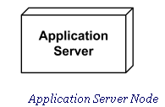
Deployment Model Elements
Node
  Node adalah target penyebaran yang mewakili sumber daya komputasi di mana artefak dapat digunakan untuk eksekusi (Physical run-time computational resource)
  Artefak merupakan manifestasi fisik dari PL
  Node is shown as a perspective, 3-dimensional view of a cube.
  Node is specialized by:
    Device
    Execution environment

Slide 40
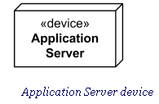
Deployment Modeling Elements (2)
Device
  Device/Perangkat adalah node yang merupakan sumber daya komputasi fisik dengan kemampuan pengolahan di mana artefak dapat digunakan untuk eksekusi
  Device yang diberikan sebagai Node (perspektif, tampilan 3 dimensi dari kubus) dijelaskan dengan kata kunci «device».

Slide 41
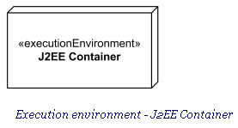
Deployment Modeling Elements (3)
Execution Environment
  Execution Environment/Lingkungan eksekusi adalah (software) node yang menawarkan lingkungan eksekusi untuk tipe tertentu dari komponen yang digunakan dalam bentuk artefak
  Lingkungan eksekusi dinotasikan dengan cara yang sama seperti simpul (perspektif, tampilan 3 dimensi dari kubus), dengan standar UML stereotip «executionEnvironment»

Slide 42
Deployment Modeling Elements (4)
Communication
  Communication merupakan sebuah jalur komunikasi yang menghubungkan antara dua sasaran penyebaran, di mana mereka dapat bertukar sinyal dan pesan.
<<Device>>
Device #1
<<Device>>
Device #1

Slide 43
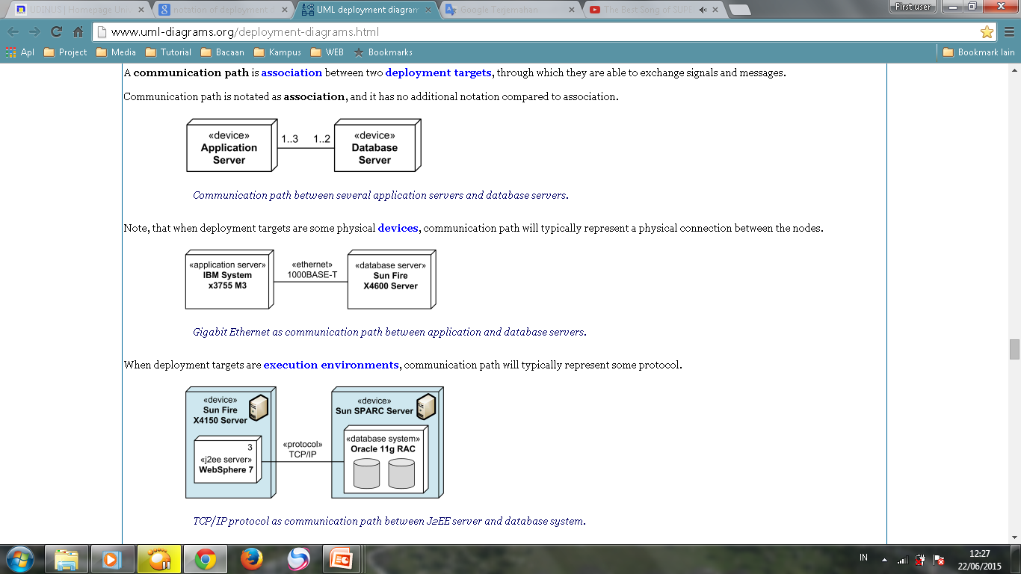
Deployment Diagrams

Slide 44
THANKS
YOU

